Slide 1
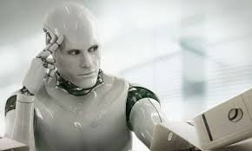
이미지 인식를 통한
사람 표정 감성 분류기
:AI vs Human

Slide 2
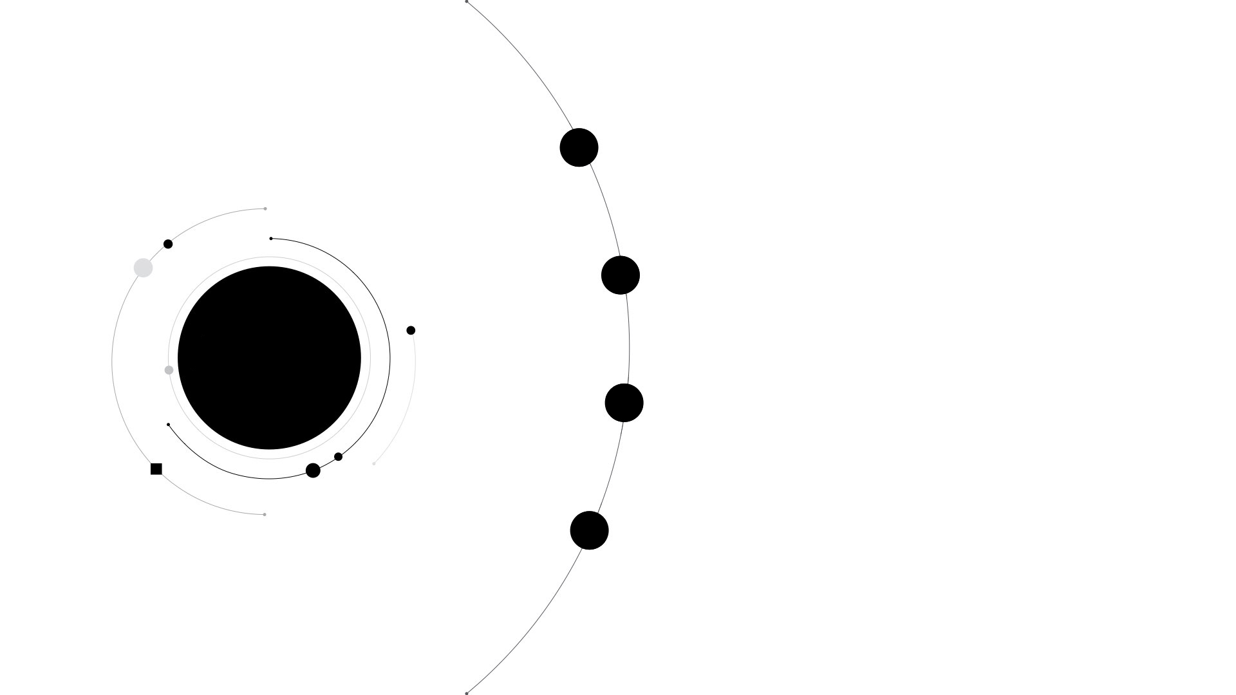
PART
1
ConCept
·제안 배경
PART
2
Data preprocessing
·EDA
·Code
·SURVEY
·PROPLEM
·
CONTENTS
PART
3
Algorithm
·Machine Learning
·Dense
·CNN
PART
4
Data Analysis
·어째서 정확도가 낮을까?
·질문사항

Slide 3
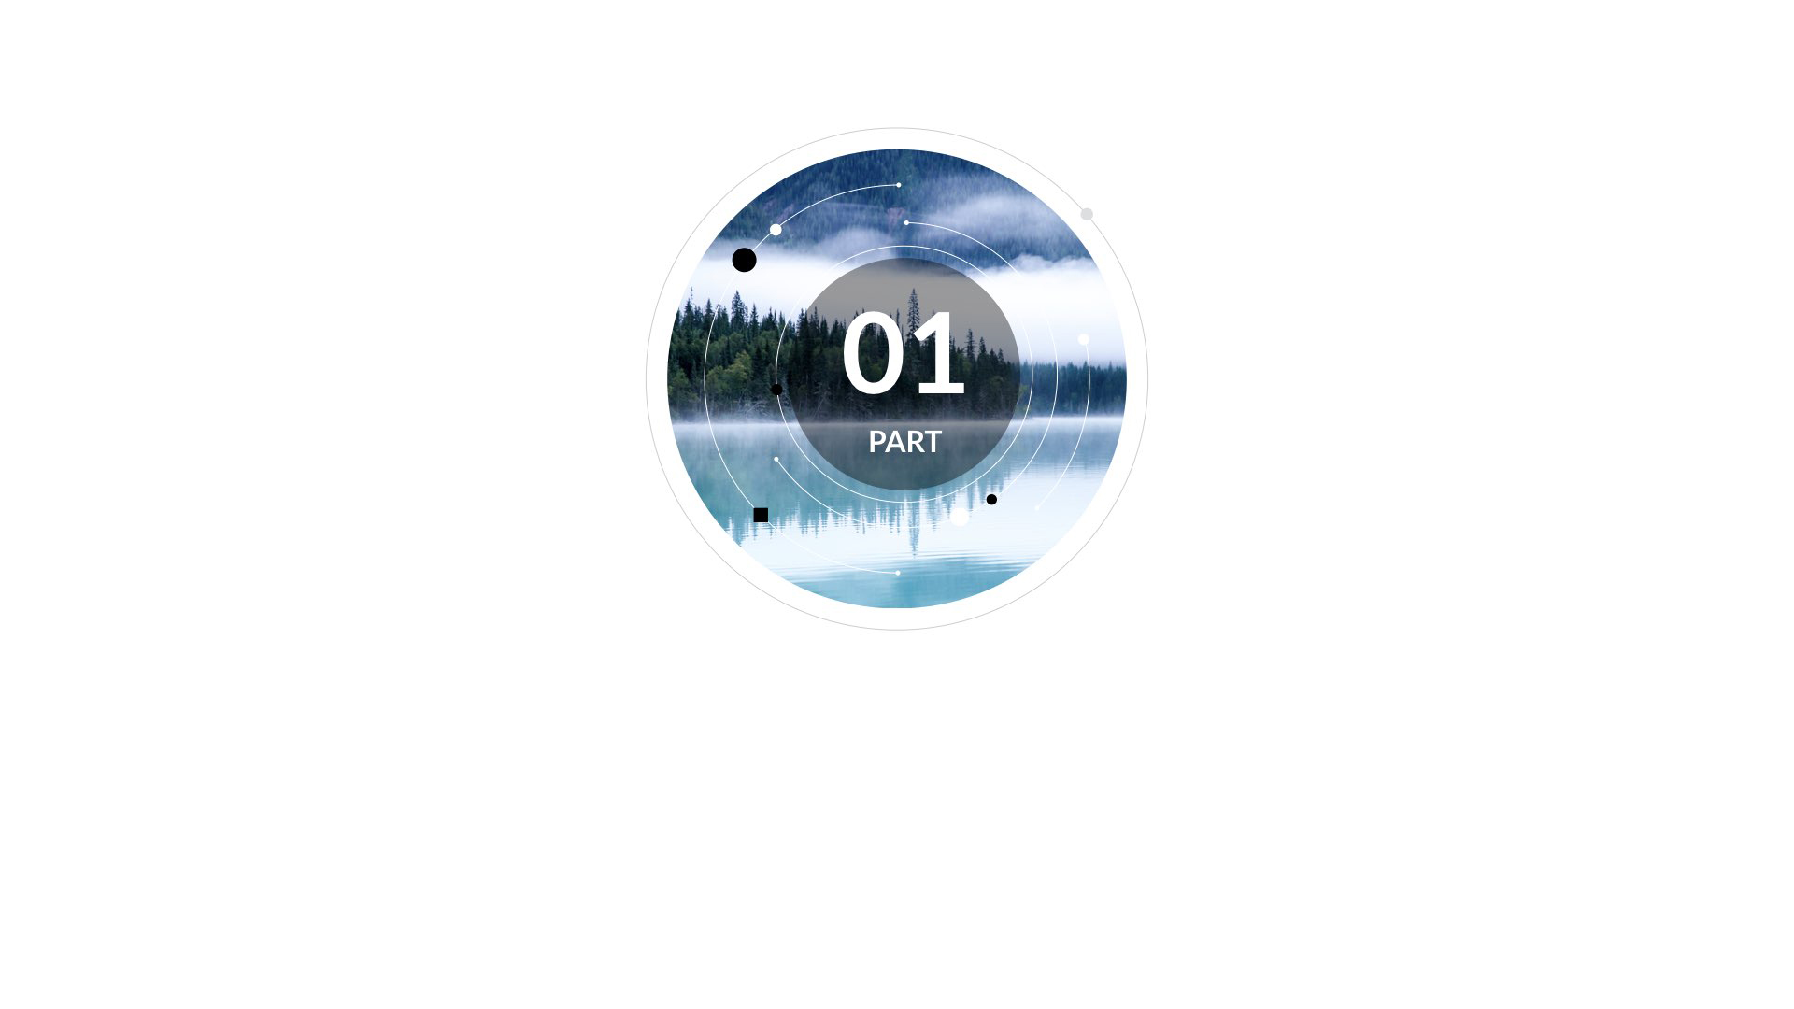
Concept

Slide 4
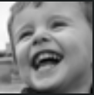

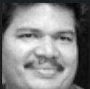
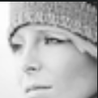
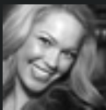
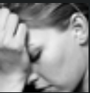
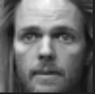
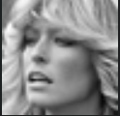
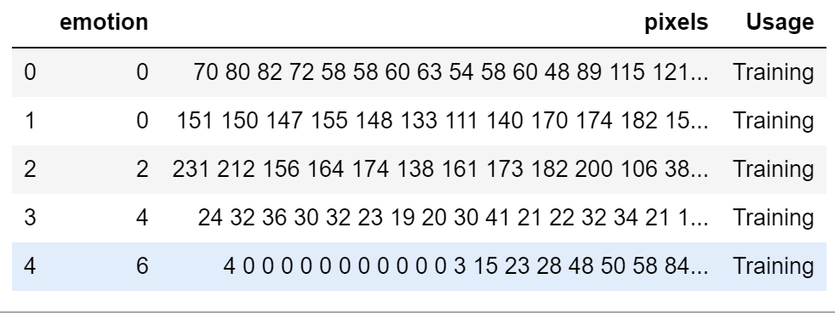
< FER 2013 Challenge >
< 정답열 >
Angry
Disgust
Fear
Happy
Sad
Surprise
Neutral
48 * 48 greyscale image
Happy
Fear
Happy
Surprise
Happy
Sad
Neutral
Neutral

Slide 5
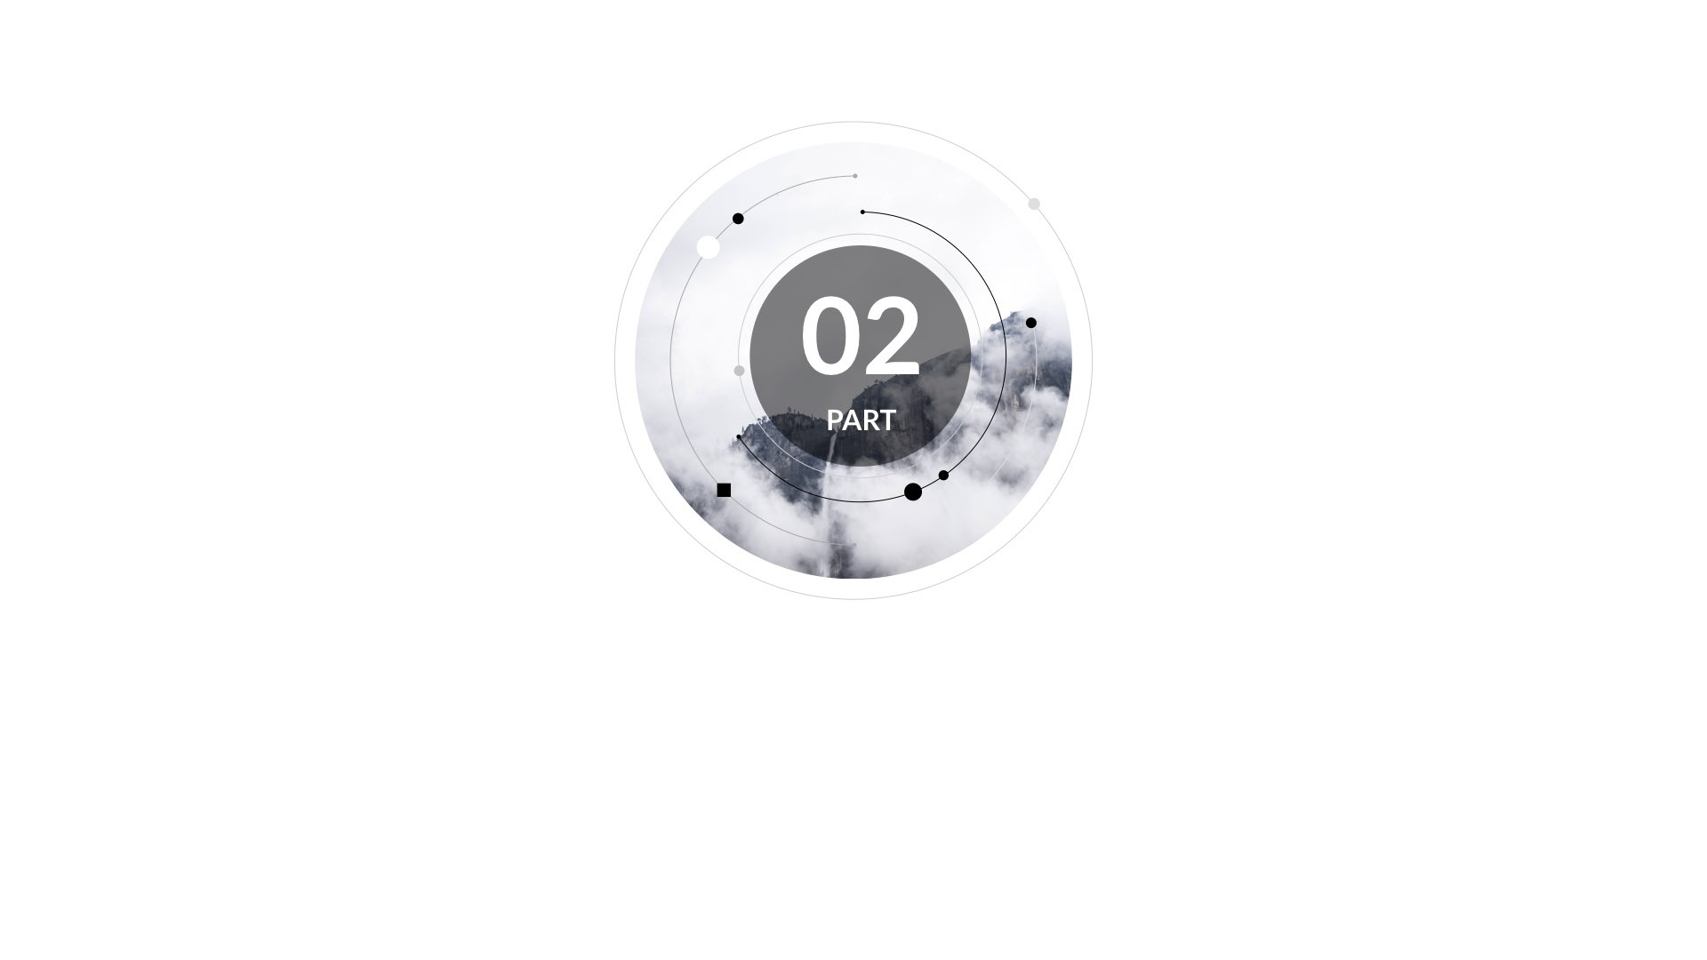
Data preprocessing

Slide 6
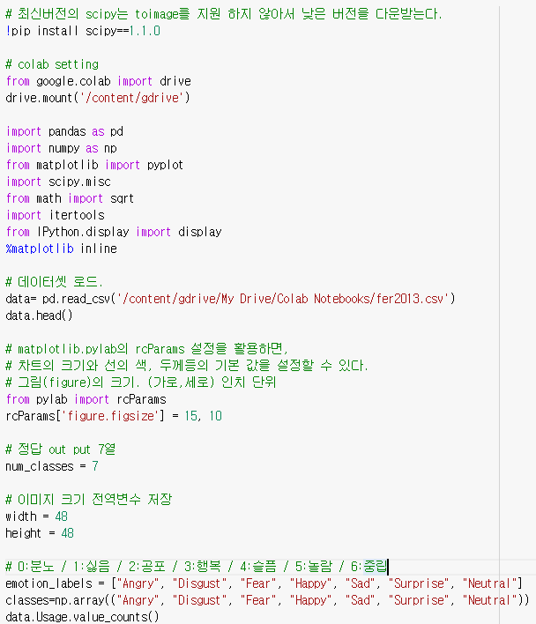
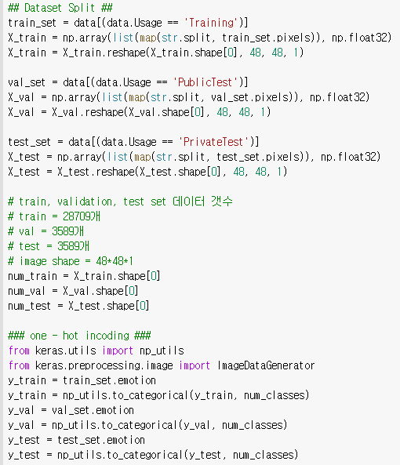

Slide 7

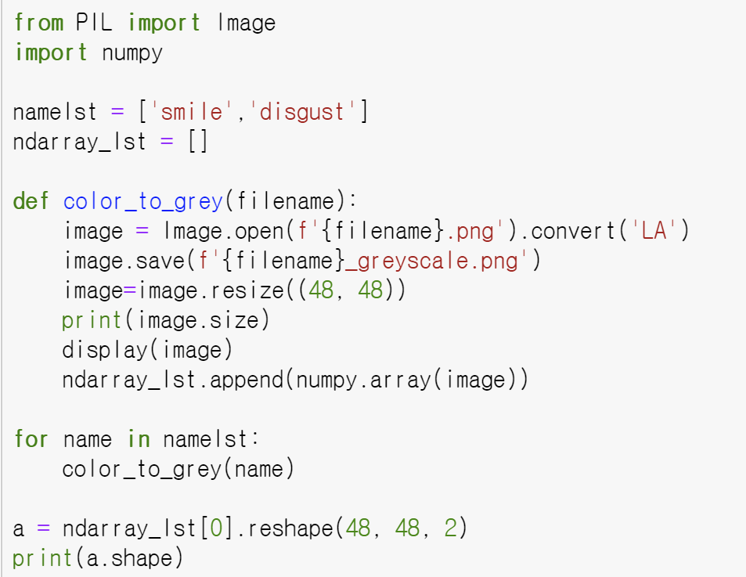


Data preprocessing
PIL = 이미지 처리 라이브러리
이미지 색조 및
이미지 사이즈 전처리
행렬구조의 이미지 데이터
Reshape
픽셀의 행렬데이터
이미지 형태로 변환
흑백사진 변환
픽셀 행렬데이터

Slide 8
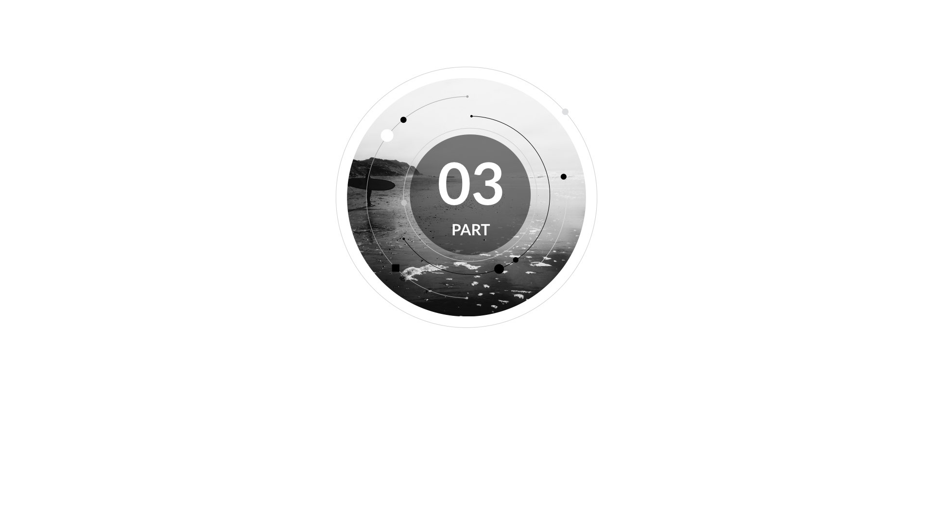
Algorithm

Slide 9
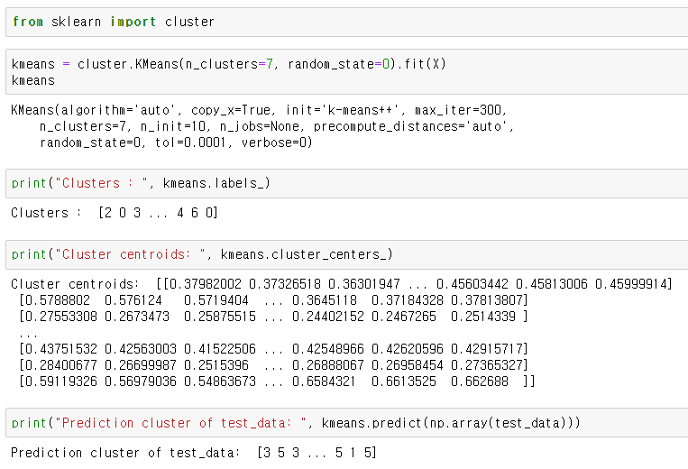
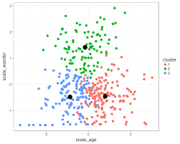
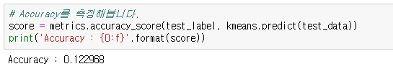
n_clusters=7 (7개의 감정상태)
KMEANS
KMEANS 예시 그래프

Slide 10
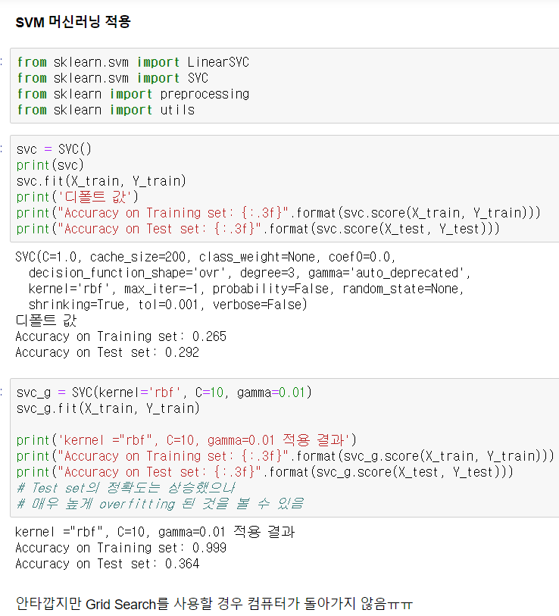
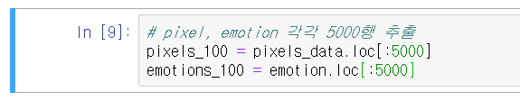
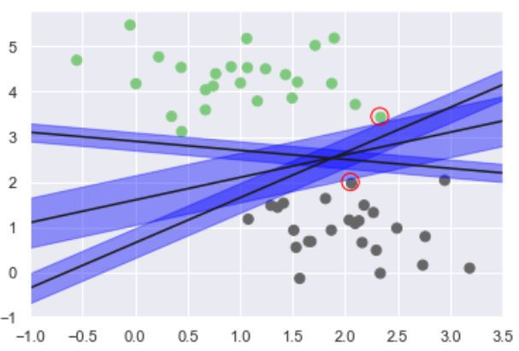
2
SVM
1
G
SVM 예시 그래프
OVERFITTING!
= 열 데이터가 많기 때문

Slide 11
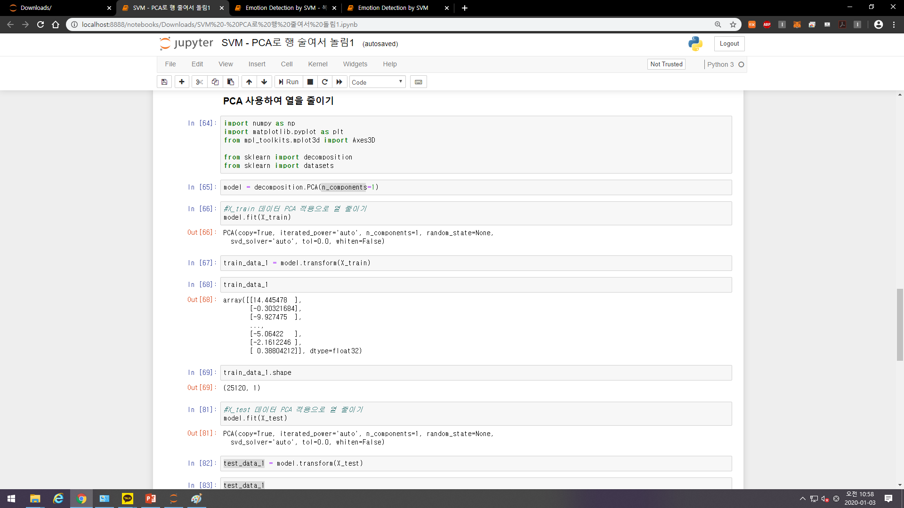
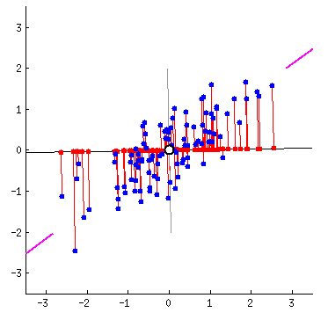
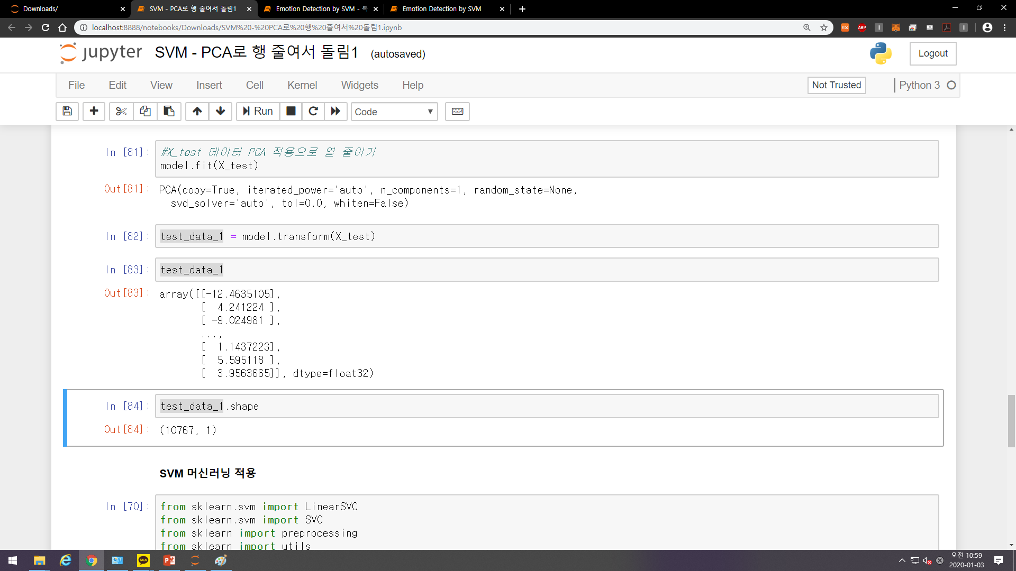
SVM with PCA
PCA 예시 그래프
G
PCA 로 데이터 수를 줄인다.
G

Slide 12
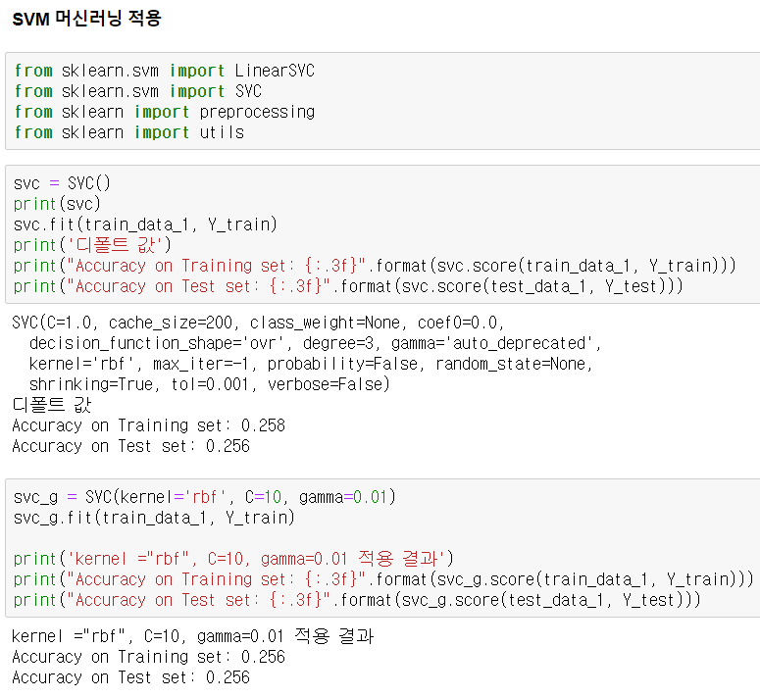
SVM with PCA

Slide 13
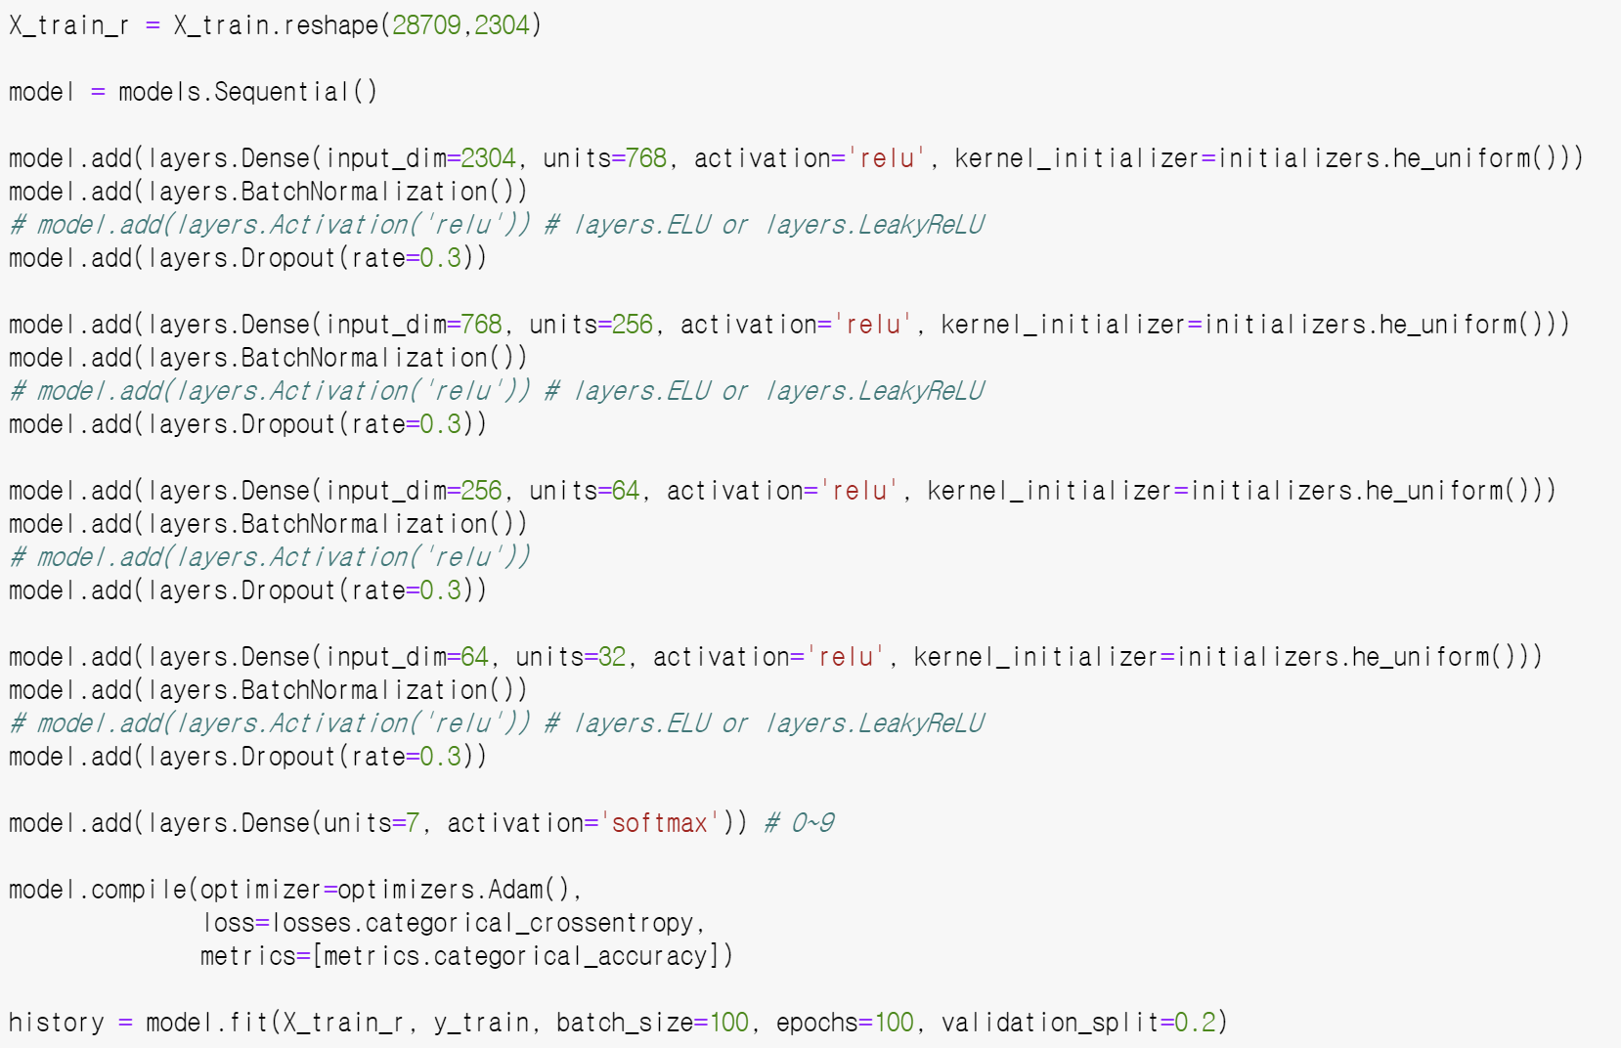
Deep DENSE
모델 : Sequential
Activation = 'relu'
Hidden layer = 3개
매 훈련마다 Dropout = 0.3
Optimizer = Adam
batch size =100, Epochs = 100
Validation_split = 0.2

Slide 14
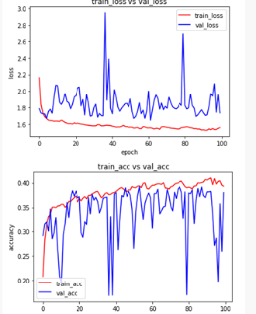
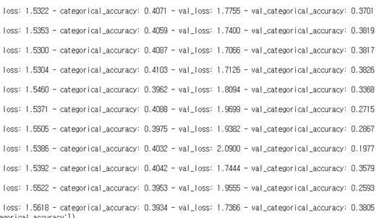
Deep DENSE
정확도 : 38%

Slide 15
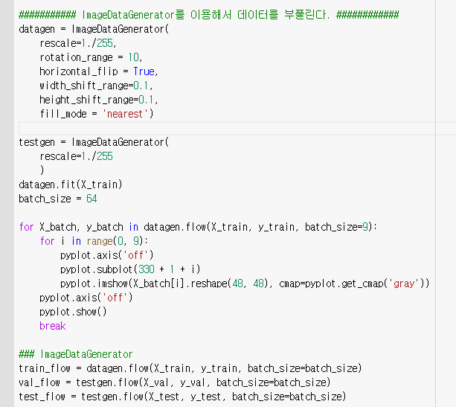
Deep CNN Data Pre-Process

Slide 16
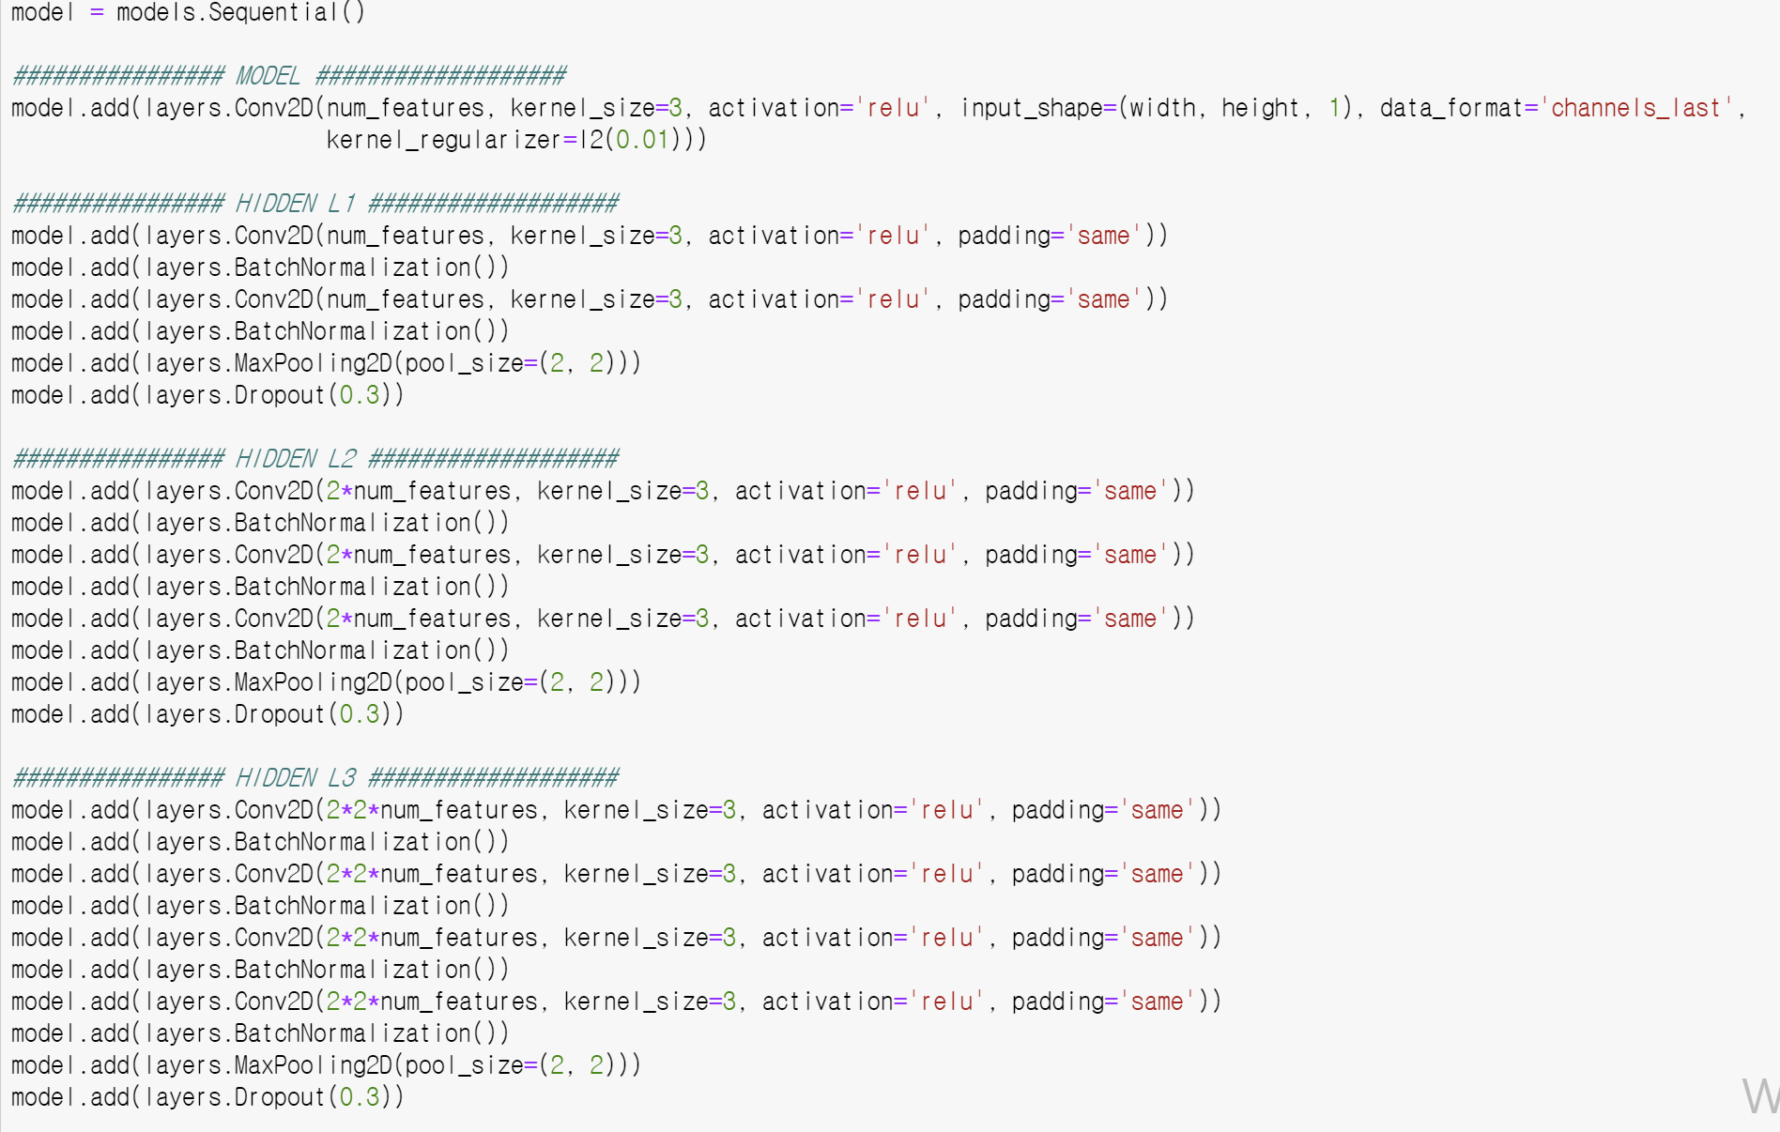
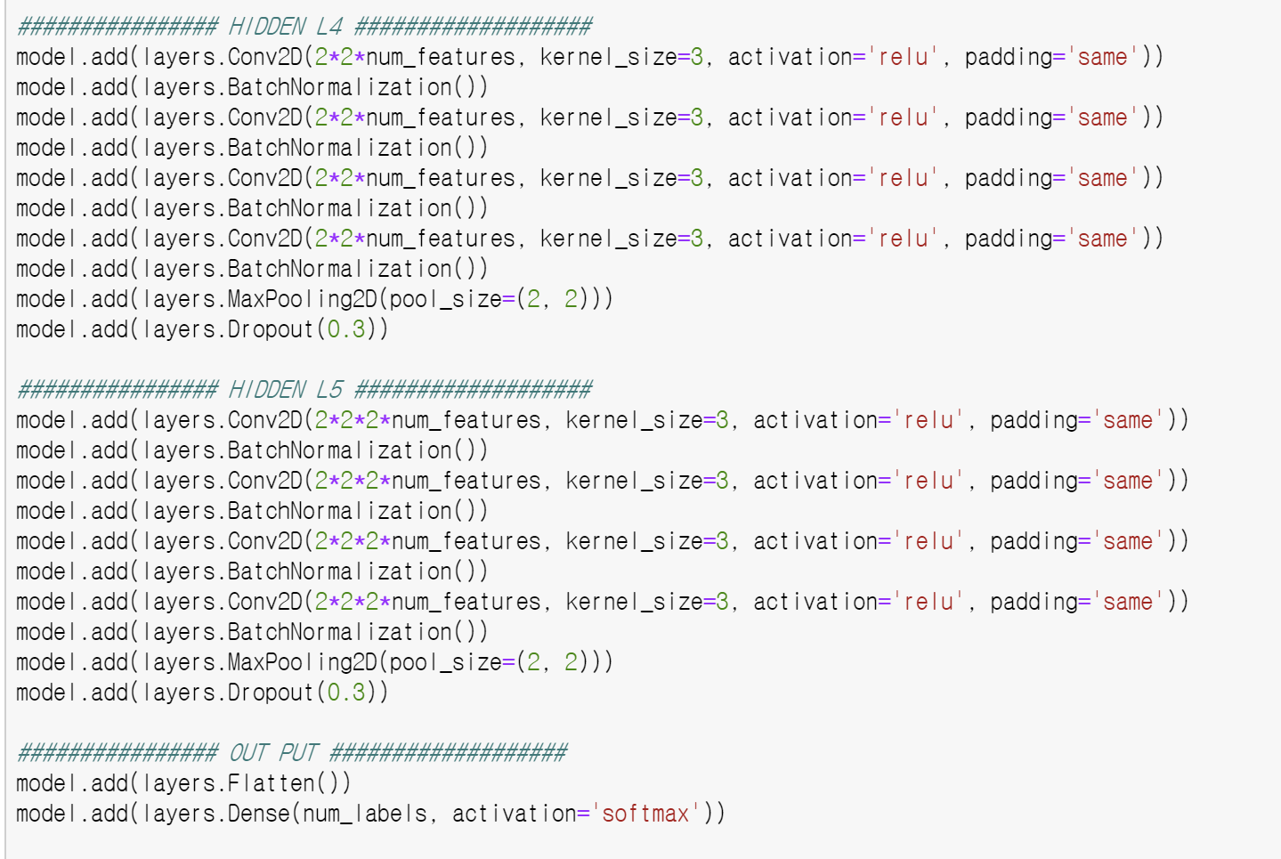
Deep CNN
모델 : Conv2D
Activation = 'relu'
매 훈련마다 Dropout = 0.3
Hidden layer = 5, Epochs = 100
Activation = 'softmax'

Slide 17
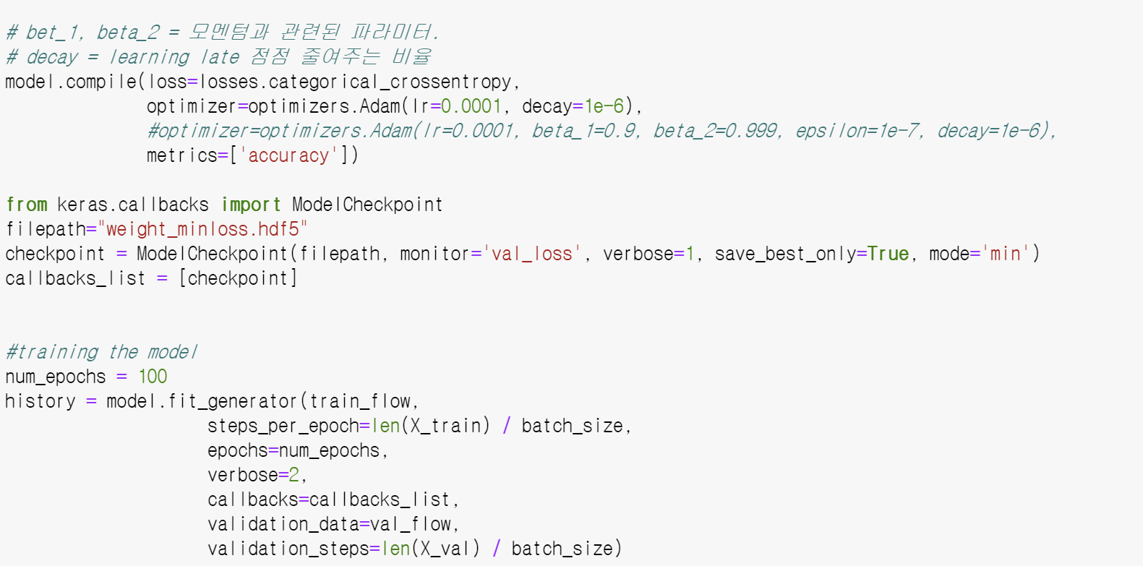
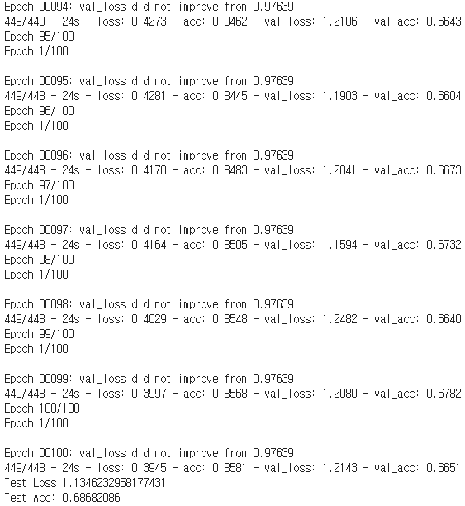
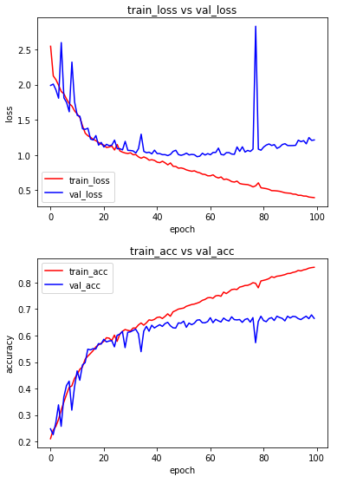
Deep CNN
Epoch의 변화에 따른 Val_acc
정확도 : 68%

Slide 18
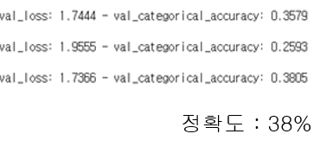
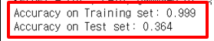
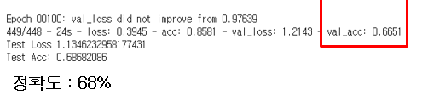
모델 별 정확도 비교
KMEANS 정확도
Deep Dense 정확도
정확도 : 12%
SVM 정확도
Deep CNN 정확도
정확도 : 36%

Slide 19
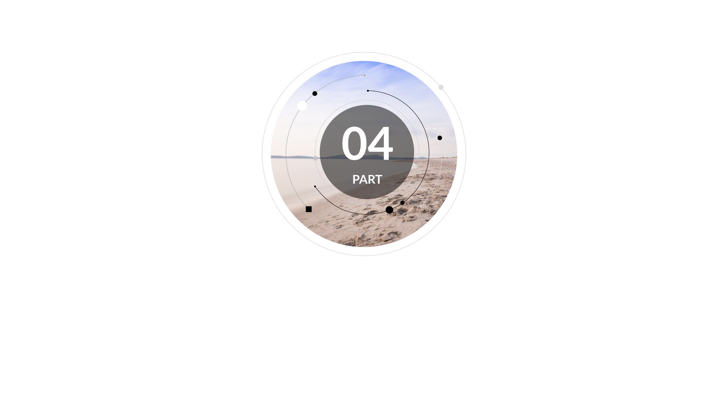
Conclusion
AI vs Human

Slide 20

Data analysis
어째서 정확도가 낮을까?

Slide 21

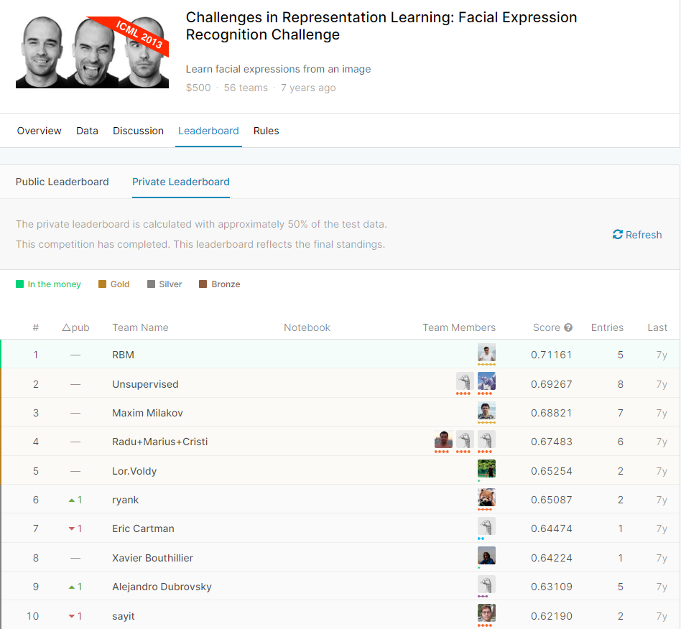
Conclusion

Slide 22
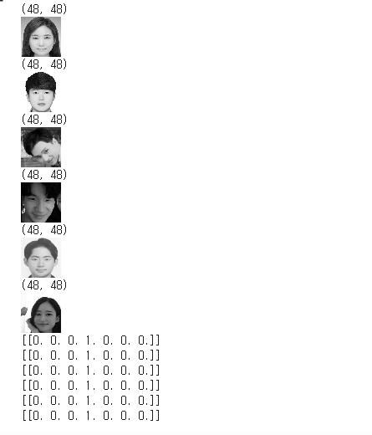
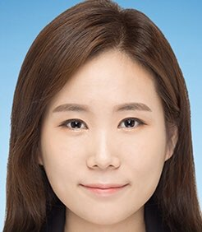
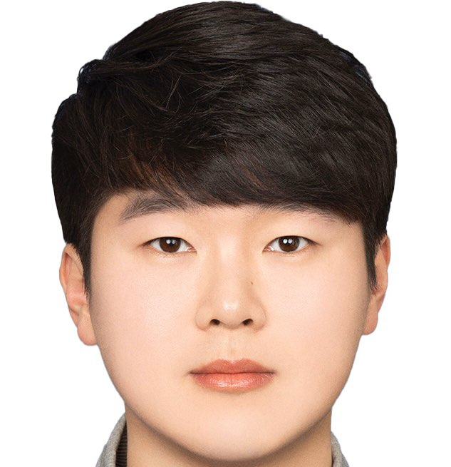


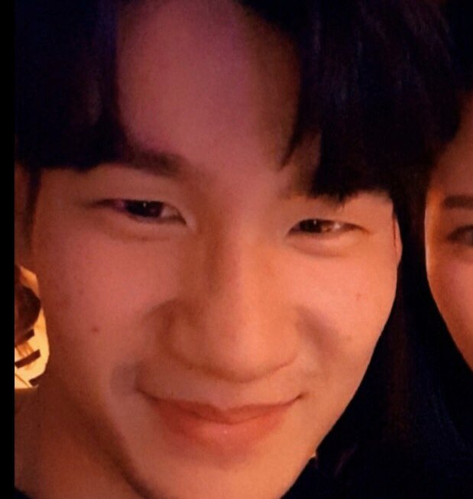
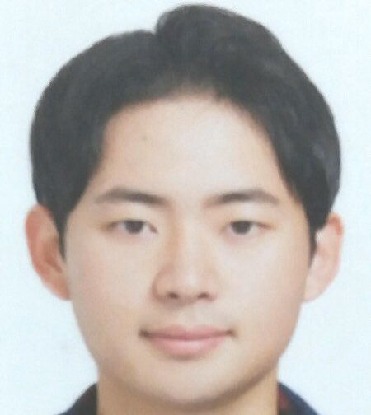
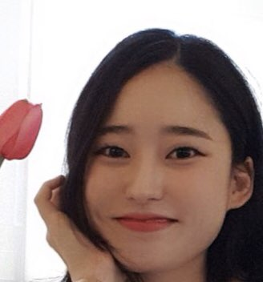
Conclusion
Happy~!
= happy
= happy
= happy
= happy
= happy
= happy

Slide 23
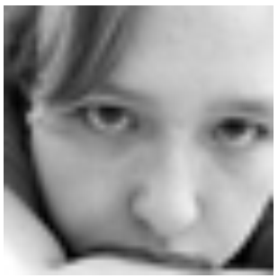
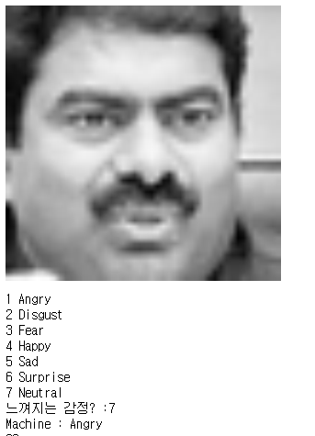
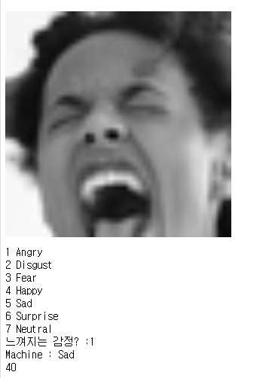
Conclusion
Q. 당신이 생각하는 이들의 표정은 무엇인가요??

Slide 24
Conclusion
Q. 당신이 생각하는 이들의 표정은 무엇인가요??
예측한 답 : sad
예측한 답 : neutral
예측한 답 : angry
정답 : neutral
정답 : angry
정답 : sad

Slide 25
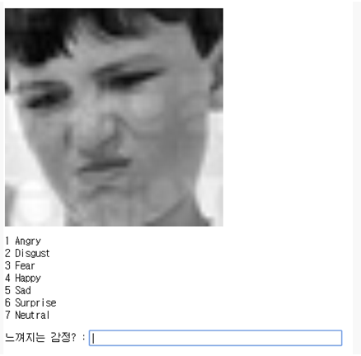
Human
59 %

Slide 26
Training
Data
88~98%
Validation
Data
10~68%
28000
3500

Slide 27
Data analysis
데이터의 중요함

Slide 28


